Slide 1

স্বাগতম

Slide 2

শিক্ষক পরিচিতি
সাইফুল ইসলাম
সহকারি শিক্ষক (কম্পিউটার শিক্ষা)
আকুয়া চামুরিয়া দাখিল মাদরাসা
কালিহাতী, টাংগাইল।
মোবাঃ 01718-931838

Slide 3

পাঠ পরিচিতি
শ্রেণি: সপ্তম
বিষয়: তথ্য ও যোগাযোগ প্রযুক্তি

Slide 4
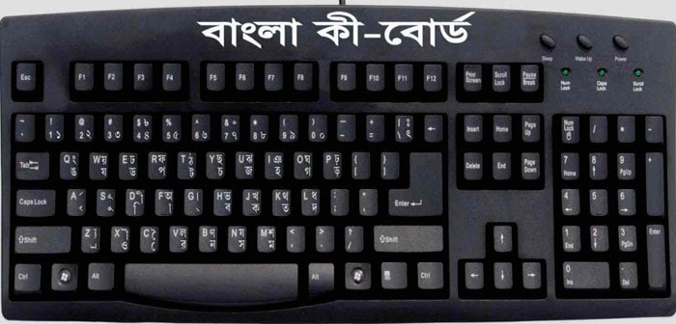
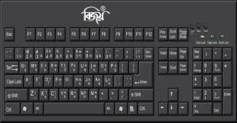
নিচের চিত্রগুলো লক্ষ্য কর -

Slide 5
পাঠ শিরোনাম
ওয়ার্ড প্রসেসিং

Slide 6
শিখন ফল
ওয়ার্ড প্রসেসর ব্যবহার করে বাংলা ও ইংরেজী লিখতে পারবে;
কী-বোর্ড সম্পর্কে লিখতে পারবে;

Slide 7

বাংলা কী বোর্ডের ব্যবহার পদ্ধতি -
ওয়ার্ড প্রসেসরের মাধ্যমে লিখতে গেলে অবশ্যই কী-বোর্ডের প্রয়োজন। বাংলা লিখতে গেলে বাংলা কীবোর্ড সম্পর্কে ধারনা নিতে হবে। আশির দশকের মাঝামাঝি থেকে শুরু করে নব্বই দশকের শেষের দিক পর্যন্ত অনেকগুলো বাংলা লেখার সফটওয়্যার বাজারে আসে। যার মধ্যে বিজয়, প্রশিকা শব্দ , প্রবর্তনা প্রভূতি প্রথম সারিতে ছিল।

Slide 8
ওয়ার্ড প্রসেসরে বিজয় কী বোর্ড সচল করতে Alt Ctrl B একসাথে চাপতে হবে। বিজয় কীবোর্ডে যে কোন দুটি অক্ষরকে যুক্ত করতে হলে প্রথম অক্ষরটি চেপে ইংরেজি জি (G) চাপতে হবে। তারপর দ্বিতীয় অক্ষরটি চাপতে হবে।
যুক্তাক্ষরঃ
বর্ণ | Key | বর্ণ | Key | বর্ণ | Key | বর্ণ | Key
ক্ষ | jgN | ষ্ণ | NgB | ঞ্চ | Igy | জ্ঞ | ugI
ঞ্জ | Igu | ঞ্ছ | Igy | ঙ্গ | qgo | স্থ | ngK

Slide 9
একক কাজ
সময়- ৩ মিনিট
দুটি বর্ণ পরস্পরকে যুক্ত করতে মধ্যবর্তী কোন কী ব্যবহার করতে হয় ?

Slide 10
২০০৭ সালে বিনামূল্যের ইউনিকোড সফটওয়্যার অভ্র প্রবর্তিত হয়। এটি উচ্চারণভিত্তিক বাংলা টাইপিং ব্যবস্থা। উচ্চারণভিত্তিক বাংলা টাইপিং ব্যবস্থায় যদি “amar sonar bangla” টাইপ করা হয়। তবে লেখা হবে “আমার সোনার বাংলা”।

Slide 11
ওয়ার্ড প্রসেসরে বাংলা লেখার কৌশল –
প্রথমে একটি ওয়ার্ড প্রসেসিং প্রোগ্রাম চালু করতে হবে।
ওয়ার্ড প্রসেসরে বিজয় কী বোর্ড সচল করতে Alt Ctrl B একসাথে চাপতে হবে।
অভ্র সফটওয়্যারে F 12 চাপতে হবে।
বিজয় সফটওয়্যারে sutonnyMJ
অভ্র সফটওয়্যারে NikoshBAN ফন্টনির্বাচন করতে হবে।
এবার ওয়ার্ড প্রসেসর বাংলা লেখালেখি করার জন্য প্রস্তুত।

Slide 12
জোড়ায় কাজ
সময় : 10 মিনিট
কম্পিউটারে কিভাবে বাংলা লিখতে হয়?

Slide 13
বাড়ির কাজ
סּ ওয়ার্ড প্রসেসিং ব্যবহারের গুরুত্ব বর্ণনা কর।

Slide 14


ধন্যবাদ

